Slide 1

Introdução a Informática
Aula 4 - GIT (Versionamento de código)
Prof. Anayran de Azevedo
Digital House

Slide 2

Introdução
História
Definição de VCS: Git e alternativas
Instalação e configuração
Estados dos arquivos (commited, modified, staged)
Criação de repositório
Comandos de GIT básicos
init - status - add - commit - config
Ignorar e excluir arquivos

Slide 3
GIT

Slide 4
História
Desde o início da computação, foi necessário organizar os códigos criados para os programas
O primeiro programa se tem conhecimento de criação em 1972;
Por muito tempo, o sistema de versionamento foi fixado em um servidor único, com todos os arquivos sendo buscados, salvos e modificados a partir, para e no servidor;
Porém no começo dos anos 2000 o modelo de versionamento começou a ficar defasado;
Linus Torvalds criou o GIT (que é gíria para cabeça dura em inglês) em 2005;
O sistema deu tão certo que se tornou o padrão em breve.

Slide 5





Definição de VCS: Git e alternativas
VCS: Version Control System (sistema de versionamento de controle)
Ferramentas anteriores ao Git:
SVN e Mercurial.
GIT e suas alternativas (as mais famosas):
GitHub
GitLab
BitBucket

Slide 6
Como Usar

Slide 7
Instalação e configuração
Instalação:
Instalar o git caso esteja usando Windows. No Mac e Linux, já vem instalado por padrão.
Está instalado!
Configuração
Digitar os comandos abaixo
git config --global user.name “nome”
git config --global user.email “email”
Está configurado (por enquanto)!

Slide 8
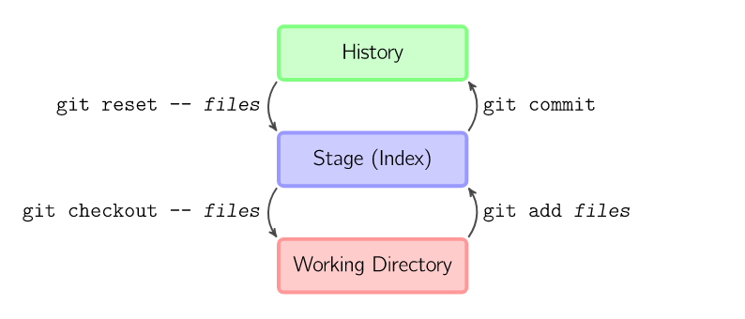
Estados dos arquivos
Os arquivos tem três estágios principais:
Commited;
Modificado (modified);
Preparado (staged).

Slide 9
Estados dos arquivos
Quando está em estágio de commit, os dados estão armazenados localmente de forma segura.
Quando modificados, eles estão alterados, mas não feitos o commit.
Quando preparados, é porque você fez o commit do arquivo modificado, e ele está pronto para ir ao repositório.

Slide 10
Criação de repositório
É possível existir dois tipos de criação de repositório:
Local
Já existente
Para o local, basta navegar ou criar a pasta do projeto e digitar: git init
Para um projeto já existente, digitar: git clone <endereço do projeto>

Slide 11
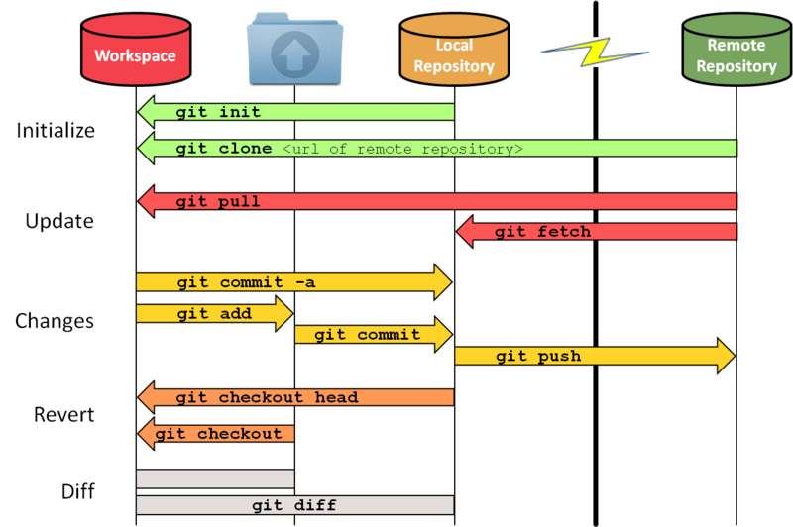
Comandos de GIT básicos

Slide 12
Ignorar e excluir arquivos
Para remover o arquivo:
git rm <nome do arquivo>
Remover o arquivo localmente e realizar um commit.
Para ignorar arquivos, é necessário criar um arquivo oculto chamado gitignore na pasta do projeto:
touch .gitignore
Após a criação do arquivo, escrever dentro do arquivo o nome, a extensão ou pastas a serem ignoradas.

Slide 13
Exercício
Executar os comandos vistos na aula na pasta criada;
Criar um repositório pessoal no site https://www.github.com
Enviar os arquivos da aula para o repositório pessoal
Desafio: enviar os arquivos usando apenas o terminal.

Slide 14
Material referência
https://pt.wikipedia.org/wiki/Sistema_de_controle_de_vers%C3%B5es
https://github.com/git-guides
https://git-scm.com/book/pt-br/v2/Come%C3%A7ando-Uma-Breve-Hist%C3%B3ria-do-Git
https://marklodato.github.io/visual-git-guide/index-pt.html
https://docs.github.com/pt/github/getting-started-with-github/quickstart/set-up-git

Slide 15
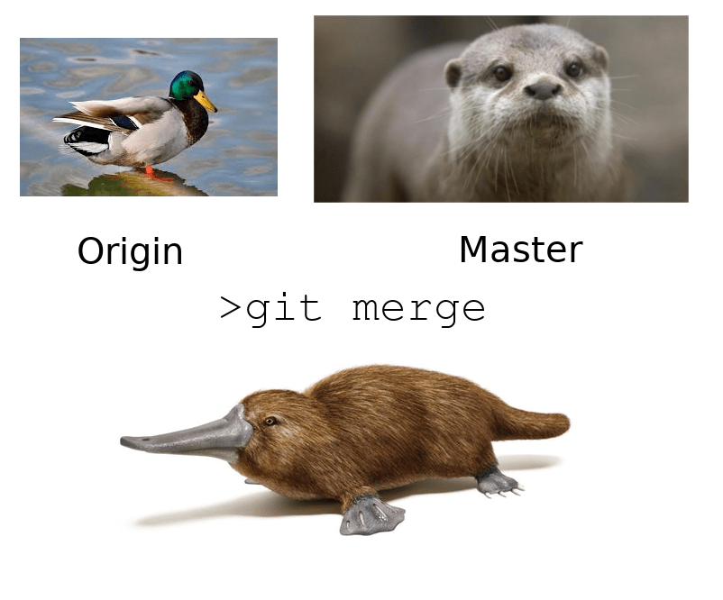
Próxima Aula:
GitHub
Anayran de Azevedo
Digital House
Obrigado!
anayran@digitalhouse.com

